Slide 1
GOMOKU
Osnovi računarskih mreža 1
Kosta Svrdlan, Igor Ilić, Mario Perić 21.12.2017.

Slide 2
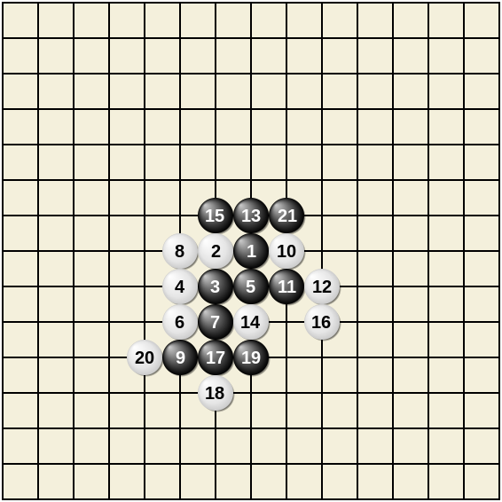
Kratka istorija
Gomoku (Gobang, 5 u nizu) je apstraktna igra koja se tradicionalno igra sa crnim i belim kamenčićima na tabli koja ima 15x15 ili 19x19 polja
Nastala je u Japanu u toku
Hejanskog perioda (oko 800.)
Postoje mnoge varijacije
pravila ove igre
Osnovi računarskih mreža 1
21.12.2017.

Slide 3
Pravila igre (1)
Igrači naizmenično postavljaju “kamenčiće”, sve dok neki od njih ne uspe da postavi 5 kamenčića iste boje vertikalno, horizontalno ili po nekoj od dijagonala
Postoje i verzije pravila u kojima je potrebno imati tačno 5, dok se u većini kao pobeda priznaje i ukoliko ih ima više od 5
Kako je matematički dokazano da postoji pobednička strategija, postoje dopune pravila koje prvom igraču dozvoljavaju da postavi 3 kamenčića (2 crna i 1 beo), a zatim drugi igrač može da izabere sa kojom će bojom da igra
Osnovi računarskih mreža 1
21.12.2017.

Slide 4
Pravila igre (2)
U našoj verziji koristimo stara pravila, kako bismo spojili tehnologiju sa tradicijom
Kao dodatak uveli smo pravilo diskvalifikacije, ukoliko klijent pokuša da odigra invalidan potez (u slučaju modifikacije klijenta) ili ukoliko se diskonektuje
U slučaju diskvalifikacije, diskvalifikovan klijent tretira se kao gubitnik
Osnovi računarskih mreža 1
21.12.2017.

Slide 5
Rangiranje i ELO algoritam
Korisnici se loguju na svoje “naloge”
Nakon završenog meča beleži se rezultat i njihov rang se adekvatno menja i čuva u bazi podataka
Za rangiranje se koristi ELO algoritam, poznat po tome što ga koriste Šahovska svetska organizacija, RIOT Games i Mark Zucherberg
Osnovi računarskih mreža 1
21.12.2017.

Slide 6
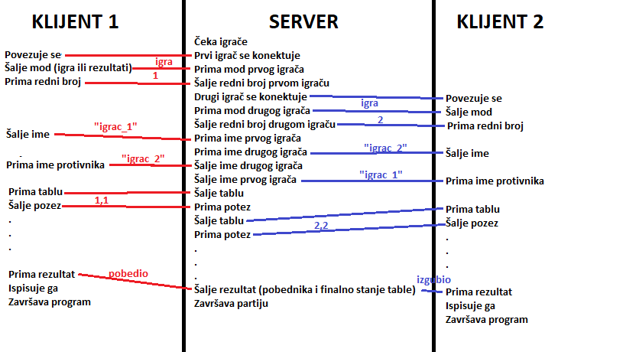
Komunikacija klijent-server (1)
Osnovi računarskih mreža 1
21.12.2017.

Slide 7
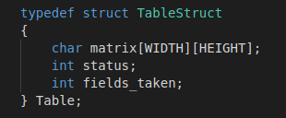
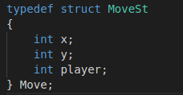
Komunikacija klijent-server (2)
Server klijentu šalje trenutno stanje, što predstavlja izgled table i stanje partije (igra se, pobedio 1, pobedio 2, nerešeno, diskvalifikovan…)
Klijent serveru odgovara sa odigranim potezom (koordinate poteza i redni broj igrača)
Osnovi računarskih mreža 1
21.12.2017.

Slide 8
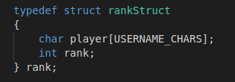
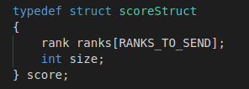
Komunikacija klijent-server (3)
Klijent može da zatraži samo najbolje rezultate
U tom slučaju server mu šalje 10 (može se definisati drugačije) najboljih rezultata
Za komunikaciju koriste se strukture Rank i Score
Osnovi računarskih mreža 1
21.12.2017.

Slide 9
Višesobni režim
Kako bi se smanjilo čekanje i omogućio višepartijski režim rada servera koriste se sobe
Nakon što se 2 klijenta povežu i “uloguju” kreira se posebna nit, koja obslužuje datu igru, dok server nastavlja da čeka druge konekcije
Ispis i čitanje rezultata iz fajla zaštićeno je mutex-om
Osnovi računarskih mreža 1
21.12.2017.

Slide 10
Konfiguracija
Najvažnija podešavanja programa izdvojena su u fajl config.h
Ovde se može podesiti IP adresa servera za konekciju, kao i specifične vrednosti vezane za grafiku
Osnovi računarskih mreža 1
21.12.2017.

Slide 11
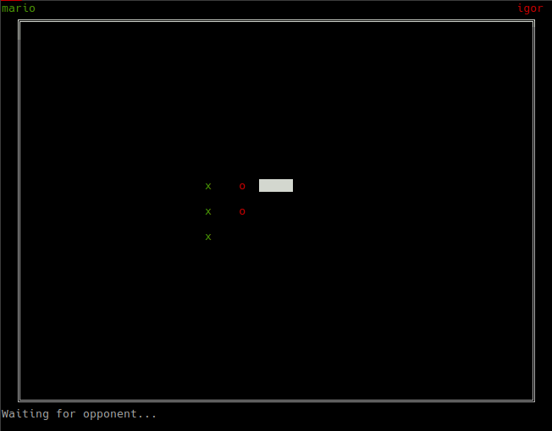
GUI (1)
Osnovi računarskih mreža 1
21.12.2017.

Slide 12
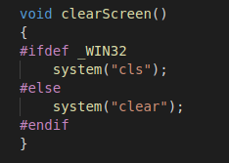
GUI (2)
Kako klijent treba da radi na svim Operativnim sistemima, to i interfejs treba da bude kompatabilan
Npr. funkcija za čišćenje
terminala poziva se na
jedan način na Windows
operativnom sistemu, a
na drugi način na
sistemima poput Unix-a
Osnovi računarskih mreža 1
21.12.2017.

Slide 13
Hvala na pažnji!
Osnovi računarskih mreža 1
21.12.2017.

